Slide 1
GIÁM SÁT– VẬN HÀNH – QUẢN LÝ
TRUYỀN HÌNH HỘI NGHỊ
BỘ QUỐC PHÒNG
1
Notes:
Dành cho nhân viên trực THHN tại các điểm cầu.

Slide 2
NỘI DUNG
  PHẦN I: MẠNG THHN – BỘ QUỐC PHÒNG
  PHẦN II: THIẾT BỊ ĐIỀU KHIỂN MCU
  PHẦN III: VẬN HÀNH HỘI NGHỊ ĐA ĐIỂM
  PHẦN IV: THỰC HÀNH
2

Slide 3
PHẦN I:
MẠNG THHN – BỘ QUỐC PHÒNG
Sơ đồ mạng THHN của Bộ Quốc phòng
Sơ đồ đấu nối tại phòng máy - SCH
Sơ đồ đấu nối tại điểm đầu cuối

Slide 4
PHẦN II:
THIẾT BỊ ĐIỀU KHIỂN ĐA ĐIỂM MCU
Khái niệm và thành phần chính
Thành phần và chức năng của MCU –RMX 2000
Giao diện quản lý của MCU
Thao tác với MCU
Khởi tạo, giám sát và vận hành hội nghị

Slide 5
PHẦN II:
THIẾT BỊ ĐIỀU KHIỂN ĐA ĐIỂM MCU
Khái niệm và thành phần chính
Thiết bị điều khiển đa điểm MCU - Multipoint Control Unit cho phép kết nối hội nghị truyền hình có nhiều hơn 02 đầu cuối tham gia.
MCU bao gồm 02 thành phần chính:
Khối điều khiển đa điểm: Xử lý các tín hiệu điều khiển cuộc gọi, xác định khả năng của các điểm đầu cuối và đàm phán các tham số kết nối.
Khối xử lý đa điểm: Chuyển đổi giữa các bộ mã hóa khác nhau, giữa các tốc độ khác nhau của các thiết bị đầu cuối.

Slide 6
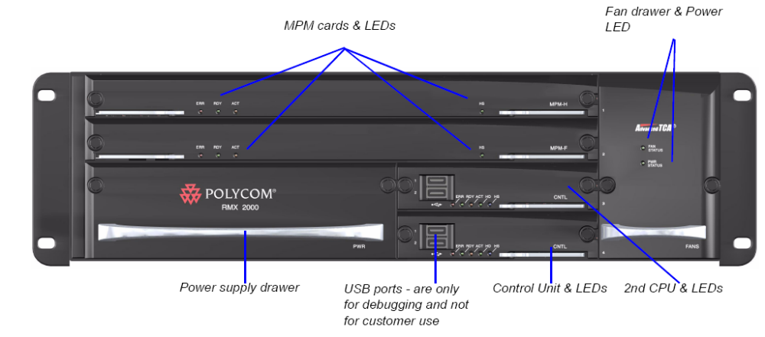
Thành phần và chức năng của MCU – RMX 2000
MCU – POLYCOM RMX 2000
Mặt trước RMX 2000

Slide 7
Thành phần và chức năng của MCU – RMX 2000
Mặt trước RMX-2000
CPU (CNTL) Module: Module điều khiển và quản lý MCU RMX 2000. Có bộ vi xử lý Pentium-M 1,4GHz, ổ cứng 40GB,1GB DDRAM, 1GB Flash, hệ điều hành Linux.
MPM Card: Bộ xử lý đa điểm là các card MPM, thực hiện các chức năng xử lý audio và video thời gian thực, bao gồm nhiều bộ xử lý tín hiệu số TI 720Mhz.
Cấp nguồn: Hoạt động: 100-240 volts AC 50/60 Hz, cung cấp đầu ra +48VDC 700W.
Quạt mát: Ba quạt thông gió và làm mát nằm bên phải của mặt trước.

Slide 8
Thành phần và chức năng của MCU – RMX 2000
Chỉ thị cảnh báo trên đèn LED – Mặt trước:
Fan Status: Green (Xanh): OK
        Red (Đỏ): Cảnh báo – Lỗi quạt
Power Status: Green (Xanh): OK
        Red (Đỏ): Lỗi – Lỗi cấp nguồn
MPM ERR: Red (Đỏ): ON- Lỗi card
MPM DRY: Green (Xanh): ON- Card đã khởi động xong
MPM ACT: Amber (Hổ phách): ON- Ít nhất một điểm cầu kết nối vào một hội nghị
MPM HS: Blue (Xanh da trời):
        Flash (Lóe sáng): Quá trình shutdown được bắt đầu bằng cách kéo nhẹ thanh đẩy. Đèn LED lóe sáng đồng bộ với đèn HS LED của card CNTL.
        ON: Card có thể được tháo ra an toàn ngay khi thanh đẩy được mở ra hoàn toàn.

Slide 9
Thành phần và chức năng của MCU – RMX 2000
Chỉ thị cảnh báo trên đèn LED – Mặt trước:
CNTL ERR: Red (Đỏ):
        ON- Lỗi hệ thống. Trong trường hợp một cảnh báo kích hoạt, đèn LED này ON và đèn xanh DRY OFF
        OFF – Bình thường
        Flashes: Khi hệ thống đang khởi động
CNTL DRY: Green (Xanh):
        ON- CPU đã khởi động xong. Đèn này bật Xanh sau khi toàn thành cấu hình toàn bộ hệ thống
        OFF – Khi ERR LED màu đỏ kích hoạt
        Flashes: Khi hệ thống đang khởi động
CNTL ACT: Amber (Hổ phách):
        ON- Ít nhất một điểm cầu kết nối vào một hội nghị
        Flashes: Khi hệ thống đang khởi động
CNTL HD: Red (Đỏ):
        OFF – Bình thường
        Flashes: Ổ cứng được kích hoạt
CNTL HS: Blue (Xanh da trời)
        Flashes: Chỉ thị khi quá trình tắt nguồn được khởi tạo trên một MPM card. Đèn LED này lóe sáng đồng bộ với đèn HS LED của MPM Card.

Slide 10
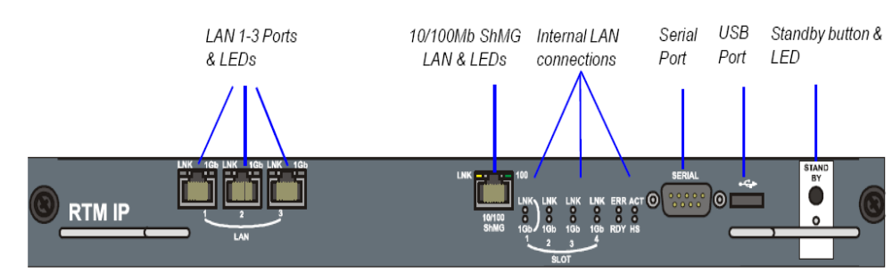
Thành phần và chức năng của MCU – RMX 2000
RTM IP card: Chứa Ethernet switch để quản lý mạng của hệ thống và định tuyến lưu lượng. Card này cung cấp giao tiếp dữ liệu giữa các các thành phần của hệ thống, cung cấp kết nối tới mạng IP bên ngoài.
Mặt sau RMX 2000

Slide 11
Thành phần và chức năng của MCU – RMX 2000
Chỉ thị cảnh báo trên đèn LED – Mặt sau:
LAN LNK Green (Xanh):
        Sáng khi kết nối mạng kích hoạt
        Nhấp nháy khi gói được truyền
LAN 1Gb: Amber (Hổ phách):
        Sáng khi kết nối tốc độ 1Gb
        Nhấp nháy khi gói được truyền
10/100 ShMG LNK: Green (Xanh):
        Sáng khi kết nối mạng kích hoạt
        Nhấp nháy khi gói được truyền
10/100 ShMG 100: Amber (Hổ phách):
        Sáng khi mạng kết nối ở tốc độ 10/100Mb
        Nhấp nháy khi gói được truyền
SLOT LNK: Green (Xanh)
        Sáng khi kết nối mạng kích hoạt
        Nhấp nháy khi gói được truyền
SLOT 1Gb: Amber (Hổ phách):
        Sáng khi kết nối mạng kích hoạt
        Nhấp nháy khi gói được truyền

Slide 12
Thành phần và chức năng của MCU – RMX 2000
Chỉ thị cảnh báo trên đèn LED – Mặt sau:
ShMG ERR: Red (Đỏ):
        ON – Lỗi trên RTM Card
ShMG ACT: Red (Đỏ):
        ON – Luồng gói tới và từ MCU
ShMG DRY: Green (Xanh):
        ON – RTM Card đã được khởi động xong
ShMG HS: Blue (Xanh da trời):
        OFF – Bình thường
        Nhấp nháy trong khi tắt nguồn
        ON – RTM card có thể đã bị tháo ra
Standby: Red (Đỏ)
        On- CPU và hệ thống đang trong chế độ Standby

Slide 13
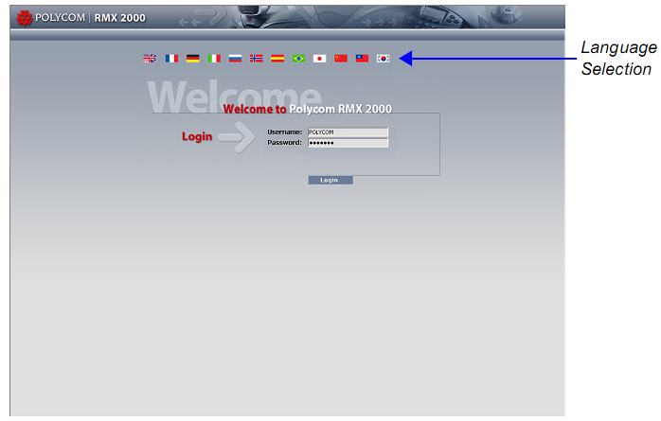
Giao diện quản lý của MCU
Đăng nhập hệ thống:
Mở trình duyệt Web: Internet Explore, Firefox,…
Nhập địa chỉ
http://< Địa chỉ IP của MCU > và nhấn Enter
Ví dụ: http://10.6.1.201/ Enter
Nhập Username và Password
Nhấn Login để đăng nhập

Slide 14
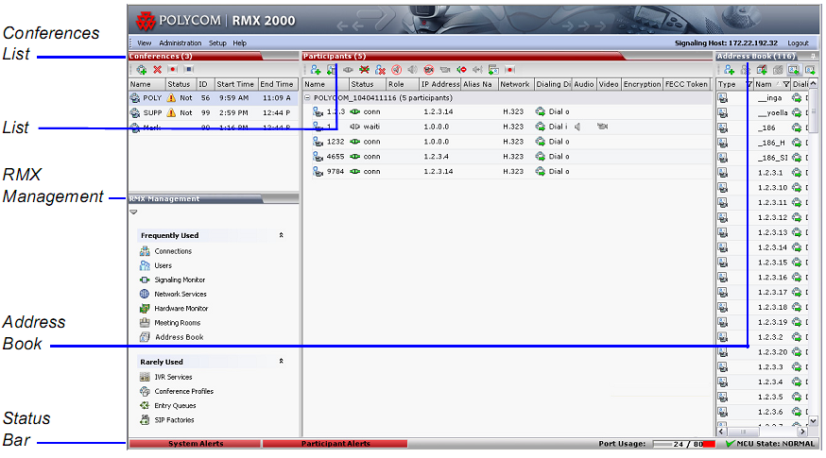
Giao diện quản lý của MCU
Sau khi đăng nhập thành công với quyền Admin, màn hình hiển thị các cửa sổ như sau:

Slide 15
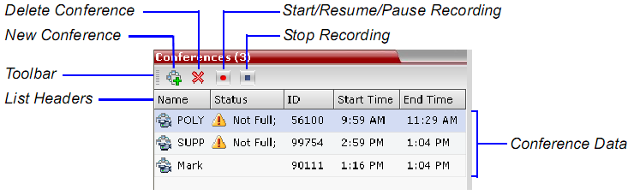
Giao diện quản lý của MCU
Danh sách hội nghị - (Conferences List)
New Conference – Tạo mới một hội nghị
Delete Conference – Xóa hội nghị đã được đánh dấu
Cửa sổ danh sách hội nghị đang thực hiện trên MCU bao gồm:
Trạng thái (Status)
Định danh hội nghị (Conference ID)
Thời gian bắt đầu (Start Time)
Thời gian kết thúc dự kiến (End Time).

Slide 16
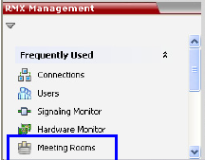
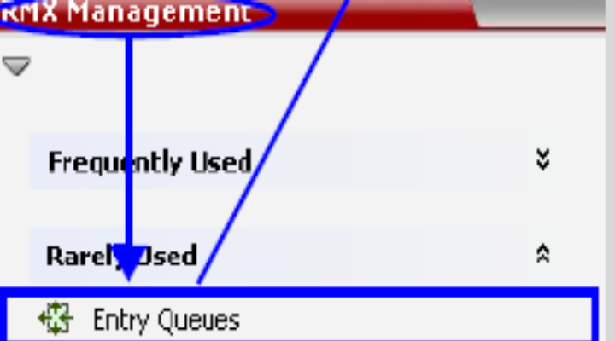
Giao diện quản lý của MCU
Quản lý RMX- RMX Management:
Cửa sổ được phân chia thành hai nhóm:
Frequently Used – Các tham số thường xuyên được theo dõi hay thay đổi
Rarely Used – Các tham số được cấu hình trong lúc khởi tạo hệ thống ban đầu và ít khi được thay đổi.

Slide 17
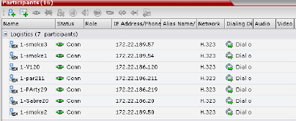
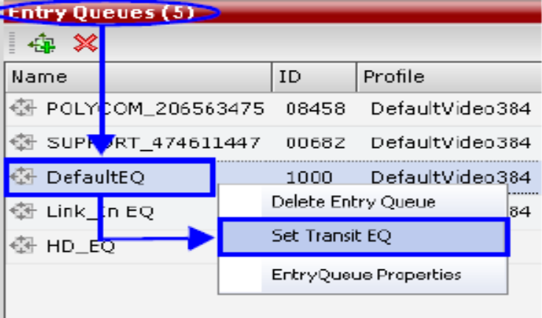
Giao diện quản lý của MCU
Cửa sổ danh sách - List:
Được hiển thị theo lựa chọn Conference List hoặc RMX Management.
Ví dụ:
Khi chọn Conference trong Conference list: Cửa sổ danh sách hiển thị các điểm đầu cuối tham gia vào hội nghị

Slide 18
Giao diện quản lý của MCU
Thanh trạng thái - Status Bar
– MCU đang khởi động
Thanh trạng thái ở phía cuối của RMX Web Client bao gồm:
System Alerts: Cảnh báo Hệ thống
Participant Alerts: Cảnh báo Đầu cuối
MCU State: Trạng thái của MCU

Slide 19
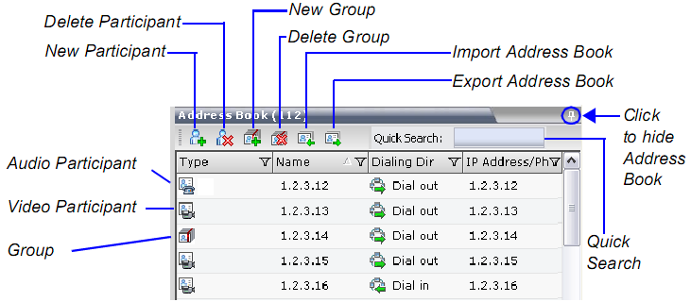
Giao diện quản lý của MCU
Danh bạ - Address Book
Danh Bạ là danh sách đầu cuối và nhóm được xác định trên RMX. Thông tin trong Danh Bạ cho phép người quản lý RMX dễ dàng thêm đầu cuối vào hội nghị.
Thanh công cụ Danh Bạ chứa trường Tìm Kiếm Nhanh (Quick Search) và sáu nút sau:
New Participant
New Group
Delete Participant
Delete Group
Import Address Book
Export Address Book

Slide 20
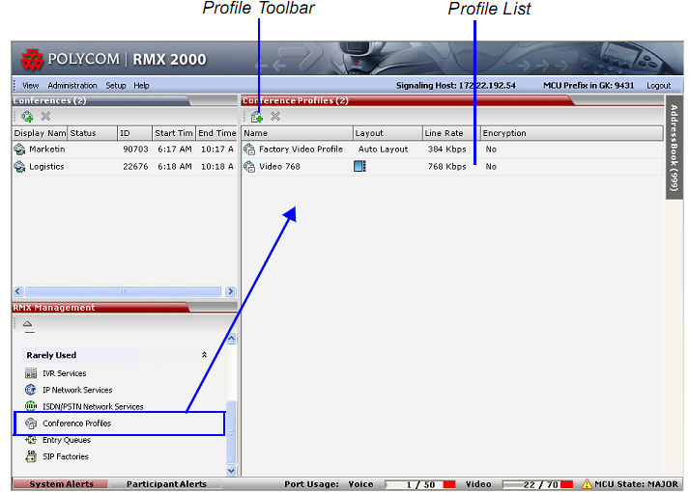
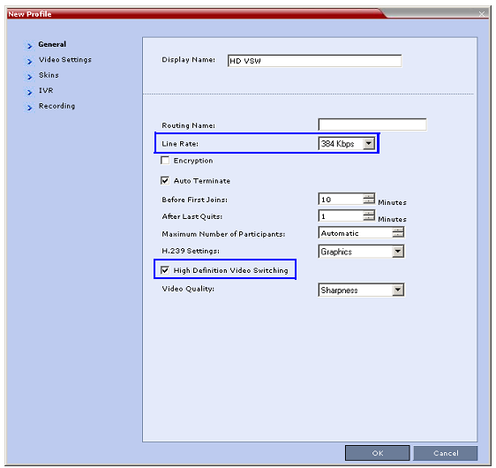
Thao tác với MCU
Tạo Conference Profiles
Vào cửa sổ RMX Management – > Rarely Used.
Chọn Conference Profile
Chọn thêm mới Profile
Cửa sổ General hiện ra như hình vẽ ->

Slide 21
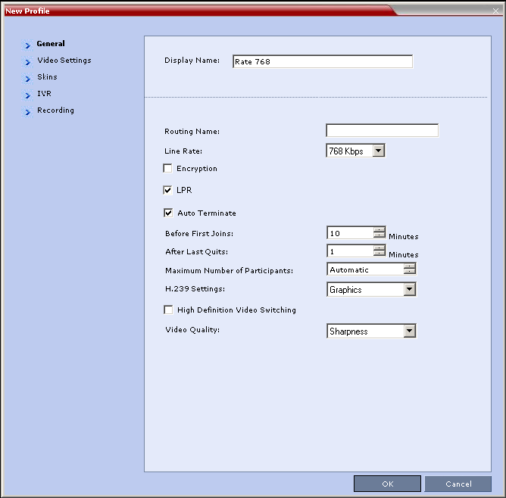
Thao tác với MCU
Tạo Conference Profiles -> General
Display Name: Chọn tên cho Profile
Line Rate: Chọn tốc độ: 2Mbps,4Mbps,.
Encryption:
Kích hoạt chế độ mã hóa cho hội nghị
Loss Packet Recovery (LPR):
Khôi phục lại các gói tin bị mất
Auto Terminate:
Chọn các chế độ tự động kết thúc hội nghị.
Maximum Participants:
Số lượng điểm cầu tối đa tham gia hội nghị
H.239 Setting:
Chọn chế độ cho Content: Video, graphics,..
HD Video Switching:
Chọn chế độ kết nối và hiển thị HD cho tất
cả các điểm đầu cuối.
Video Quality:
Sharpness: Tăng độ phân giải cho video
Motion: Tăng tốc độ khung hình cho ảnh động

Slide 22
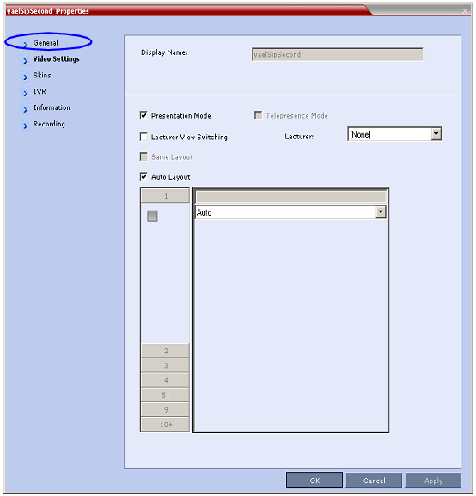
Thao tác với MCU
Tạo Conference Profile -> Video setting
Chế độ Lecture Mode: Cho phép tất cả đầu cuối nhìn thấy Lecture ở chế độ full screen, trong khi Lecture sẽ thấy các đầu cuối khác tại chế độ hình chọn trước.
Chọn Lecture View Switching: Khi số điểm cầu vượt quá số cửa sổ của khung hình, sự luân chuyển giữa các điểm cầu tự động xảy ra sau 15 giây.
Chế độ Presentation Mode: Khi một đại biểu tại một đầu cuối phát biểu quá thời gian cho trước (30 giây), hội nghị tự động chuyển sang chế độ hiển thị full screen, tại các điểm cuối hiện lên người đang phát biểu như là Lecture của hội nghị.

Slide 23
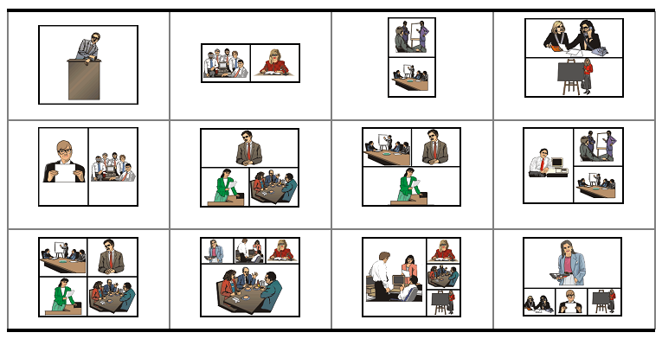
Thao tác với MCU
Chế độ hiển thị hình ảnh:
MCU hỗ trợ 2 chế độ hiển thị
hình ảnh như sau:
Voice Activated Switching (VAS):
Chế độ kích hoạt theo tác động
của âm thanh. Tại mỗi thời điểm ở mỗi đầu cuối
chỉ nhìn thấy 1 đầu gần và 1 đầu xa.
Để chọn chế độ này: Chọn HD Video switching
Continuous Presence (CP):
Chế độ hiển thị liên tục. Cho phép chọn khung hình hiển thị đầu xa cho các điểm đầu cuối – Hình ảnh của 2 hoặc nhiều đầu xa (bao gồm người đang phát biểu) sẽ được hiển thị liên tục tại mỗi điểm cầu.

Slide 24
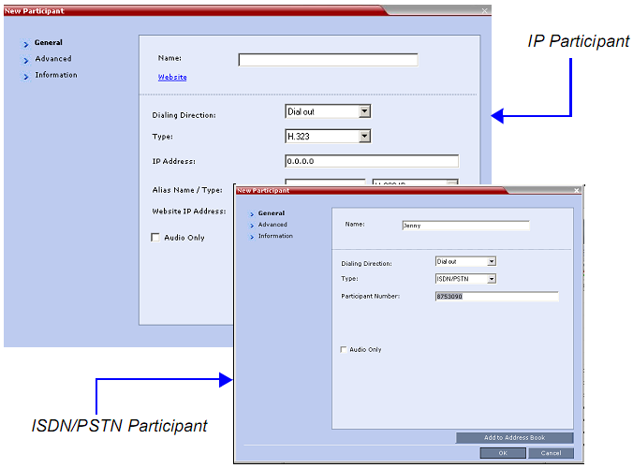
Thao tác với MCU
Tạo danh bạ:
Thêm đầu cuối vào danh bạ
Trong cửa sổ Danh Bạ (Address Book), nhấn nút New Participant
Cửa sổ General xuất hiện như hình vẽ. Điền các thông tin sau:
Name: VD: Sở chỉ huy BQP
Dialing Direction: Dial out
Type: H.323
IP Address: VD: 10.6.1.17
Nhấn vào tab Advance, và đánh dấu vào trường Auto của mục Video Bit Rate.
Nhấn Ok để hoàn thành.

Slide 25
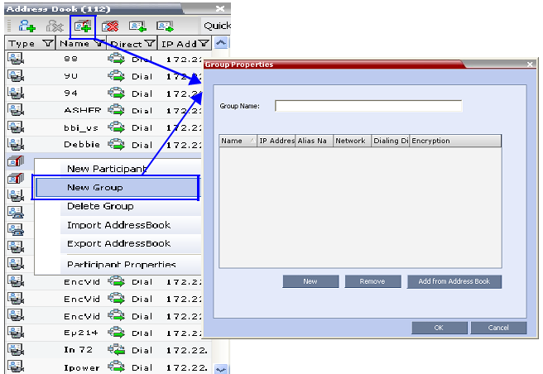
Thao tác với MCU
Tạo danh bạ:
Thêm nhóm vào danh bạ
Trong cửa sổ Danh Bạ (Address Book), nhấn nút New Group
Hộp thoại Group Properties hiện lên như hình vẽ. Điền các thông tin sau:
Group Name: VD: Quân đoàn
Thêm đầu cuối vào Group bằng cách chọn:
Add from address book
Hoặc chọn New để hiển thị hộp thoại New participants.
Nhấn OK để hoàn thành tạo nhóm

Slide 26
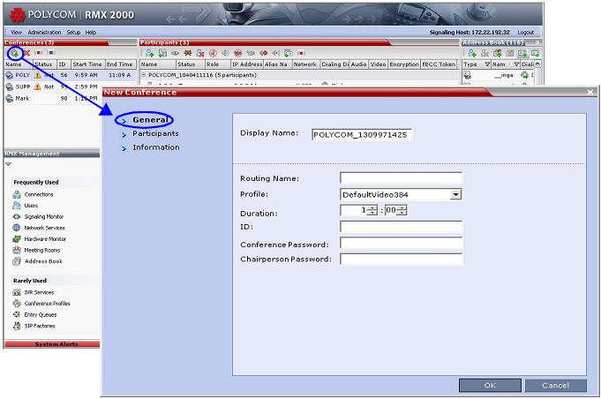
Phần III:
Khởi tạo, giám sát và vận hành hội nghị
Khởi tạo hội nghị:
Trong cửa sổ Conference list, nhấn nút New Conference .
Hộp thoại New Conference – General sẽ mở ra. Điền các thông tin sau:
Display name (Tên hội nghị):
Ví dụ: Thu nghiem du an BQP
Profile: Chọn profile đã tạo
Ví dụ: HD 2M
Duration: Thời gian diễn ra hội nghị
Ví dụ: 5h00
Nhấn OK để kết thúc tạo mới hội nghị

Slide 27
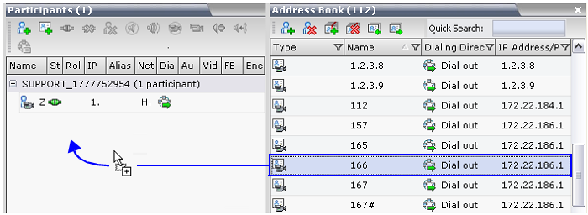
Phần III:
Khởi tạo, giám sát và vận hành hội nghị
Chọn danh sách tham gia hội nghị (participants list):
Mở cửa sổ danh bạ Address book.
Thêm đầu cuối vào danh bạ.
Chọn, Kéo và Thả những đầu cuối mà bạn muốn tham gia hội nghị.

Slide 28
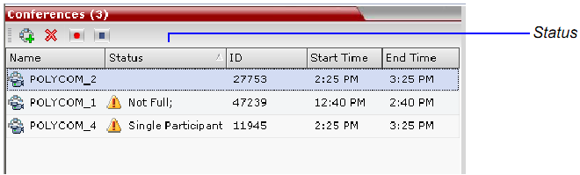
Phần III:
Khởi tạo, giám sát và vận hành hội nghị
Giám sát hội nghị trong cửa sổ Conferences
Name
Status
ID
Start Time
End Time
ID – Identifier: Định danh hội nghị
Start Time: Thời gian khởi tạo hội nghị. Ví dụ: 12: 40pm
End Time: Thời gian kết thúc dự kiến. Ví dụ: 02: 40pm

Slide 29

Phần III:
Khởi tạo, giám sát và vận hành hội nghị
Hiện lên tên và loại hội nghị:
•
Hiện lên tên và loại hội nghị:
•
Giám sát hội nghị trong cửa sổ Conferences
Name: Tên và loại hội nghị
Hội nghị Video bao gồm hội nghị HD trong chế độ Continues Presence
Hội nghị HD trong chế độ kích hoạt HD Video switching
Status: Hiện cảnh báo của cuộc họp đang diễn ra
• Audio – Có vấn đề xảy ra với âm thanh của đầu cuối tham gia hội nghị.
• Empty – Không có đầu cuối nào kết nối.
• Faulty Connection – Đầu cuối được kết nối nhưng có lỗi kết nỗi xảy ra.
• Not Full – Có đầu cuối trong hội nghị vẫn chưa được kết nối.
• Partially Connected – Quá trình kết nối chưa hoàn thành, kênh video vẫn chưa được kết nối.
• Single Participant – Chỉ có một đầu cuối được kết nối.
• Video – Có vấn đề xảy ra với hình ảnh của đầu cuối tham gia hội nghị.
• Secured – Người điều hành hội nghị dùng chế độ bảo mật *71 DTMF code.

Slide 30
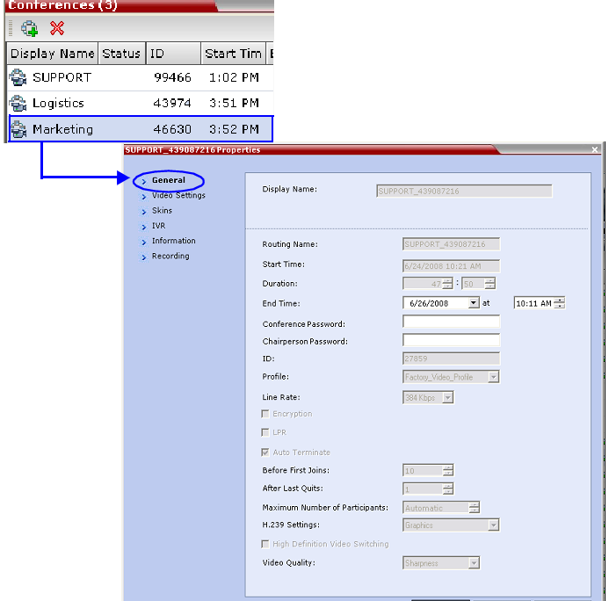
Phần III:
Khởi tạo, giám sát và vận hành hội nghị
Giám sát hội nghị trong cửa sổ Conferences:
Click chuột phải vào hội nghị và chọn
Conference Properties.
Chọn 1 trong các Tab sau:
General: Thông tin cơ bản: Tên, thời gian,vv..
Video switching: Hiển thị tham số Video
Skin: Giao diện đã chọn cho hội nghị
IVR (Interative Voice Respone): Cài đặt IVR
Information: Thông tin chung hội nghị
Recording: Cài đặt ghi hình cho hội nghị

Slide 31
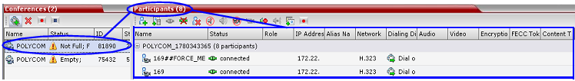

Phần III:
Khởi tạo, giám sát và vận hành hội nghị
Giám sát đầu cuối trong cửa sổ Participants:
Name:
Audio Participant – Kết nối thông qua IP Phone hay ISDN/PSTN
Video Participant – Kết nối với kênh audio và video
Status:
Connected – Đầu cuối kết nối thành công vào hội nghị.
Disconnected – Đầu cuối không kết nối vào hội nghị
Waiting for Dial-in – Hệ thống chờ đầu cuối kết nối vào hội nghị
Partially Connected – Quá trình kết nối chưa hoàn thành.
Faulty Connection – Có lỗi xuất hiện trong kết nối.
Secondary Connection – Kênh video đầu cuối không được kết nối vào hội nghị, và đầu cuối tham gia qua kênh audio

Slide 32
Phần III:
Khởi tạo, giám sát và vận hành hội nghị
Giám sát đầu cuối trong cửa sổ Participants:
Role:
Chairperson – Đầu cuối có vai trò như chủ trì hội nghị
Lecturer – Đầu cuối có vai trò như người phát biểu
Lecturer and Chairperson – Đầu cuối có vai trờ như chủ trì và người phát biểu
Cascade Enabled Dial-out Participant – Một chức năng đầu cuối đặc biệt như là liên kết trong hội nghị nối tiếp (cascaded conference).
Recording – Một chức năng đầu cuối đặc biệt, liên kết ghi hình
Dialing:
Dial-in – Đầu cuối gọi vào hội nghị
Dial-out – MCU gọi đầu cuối

Slide 33
Phần III:
Khởi tạo, giám sát và vận hành hội nghị
Giám sát đầu cuối trong cửa sổ Participants:
Audio:
Muted – Kênh audio của đầu cuối bị ngắt. Đầu cuối vẫn nghe hội nghị nhưng không truyền âm thanh đi
Blocked – Sự truyền âm thanh từ hội nghị đến đầu cuối bị khóa. Đầu cuối không nghe được hội nghị.
Muted and Blocked – Kênh audio bị ngắt và bị khóa.
Video:
Suspended – Sự truyền video từ đầu cuối đến hội nghị bị ngắt
Secondary – Đầu cuối được kết nối chỉ qua kênh âm thanh.

Slide 34
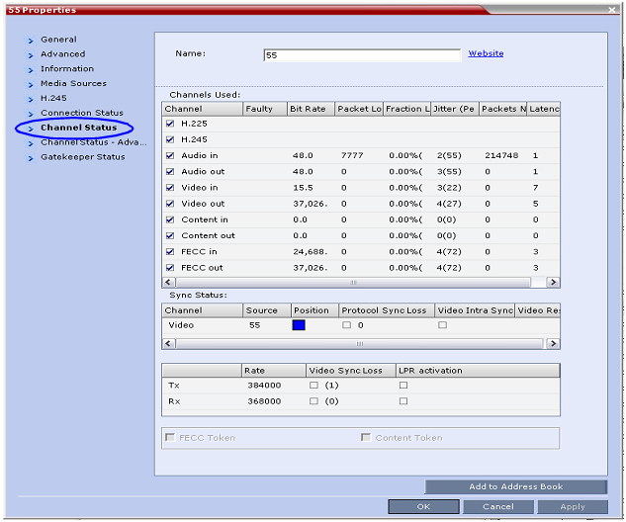
Phần III:
Khởi tạo, giám sát và vận hành hội nghị
Giám sát đầu cuối trong cửa sổ Participants:
Click chuột phải vào đầu cuối và
chọn Participants Properties.
Chọn 1 trong các Tab sau để giám sát đầu cuối:
General:
Advanced:
Information:
H.245
Connection Status
Channel Status
Channel Status Advance
Gatekeeper Status

Slide 35
Phần III:
Khởi tạo, giám sát và vận hành hội nghị
Giám sát đầu cuối trong cửa sổ Participants:
-> Channel Status Tab:
Channel: Khi được đánh dấu, chỉ ra rằng loại kênh được sử dụng bởi đầu cuối khi kết nối tới hội nghị.
Kênh Incoming từ đầu cuối tới MCU
Kênh Outgoing từ MCU tới đầu cuối
Bit rate: Tốc độ bit của mỗi kênh tương ứng.
Packet Loss: Bộ đếm mất gói tin.
Number of Packets: Tổng số gói tin được truyền.
Latency: Chỉ ra độ trễ của gói tin truyền từ một đầu đến đầu khác tính bằng miliseconds.
Tx-Rate: Tốc độ bit của đường truyền.
Rx-Rate: Tốc độ bit của đường nhận.

Slide 36
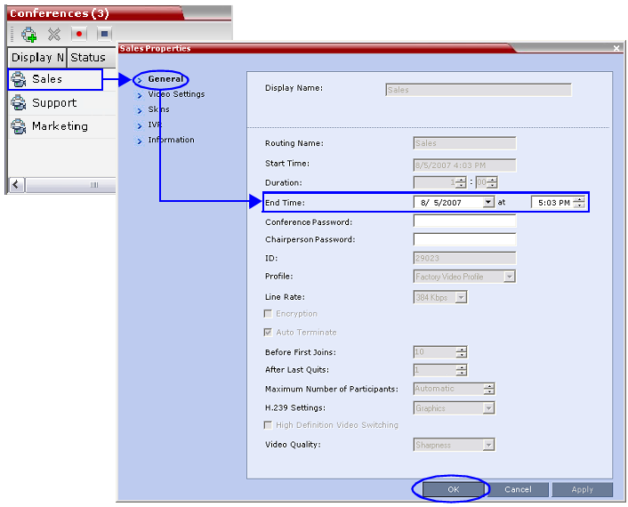
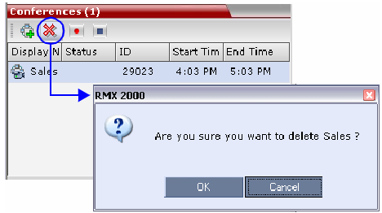
Phần III:
Khởi tạo, giám sát và vận hành hội nghị
VẬN HÀNH HỘI NGHỊ:
Thao tác thực hiện với hội nghị:
Thay đổi thời gian kết thúc hội nghị
Xóa hội nghị
Ghi, dừng ghi

Slide 37

Phần III:
Khởi tạo, giám sát và vận hành hội nghị
VẬN HÀNH HỘI NGHỊ:
Thao tác với đầu cuối:
Khóa tiếng chiều từ hội nghị đến đầu cuối
Thêm điểm cầu mới vào hội nghị
Mở khóa tiếng chiều từ hội nghị đến đầu cuối.
Mở danh bạ để thêm điểm cầu mới
Thêm đầu cuối của hội nghị vào Danh Bạ .
Kết nối đầu cuối xác định
Ngắt hình từ đầu cuối đến hội nghị
Ngắt kết nối đầu cuối trong hội nghị
Mở lại hình từ đầu cuối đến hội nghị
Xóa đầu cuối khỏi hội nghị
Ngắt tiếng từ đầu cuối đến hội nghị
Mở lại tiếng từ đầu cuối đến hội nghị

Slide 38
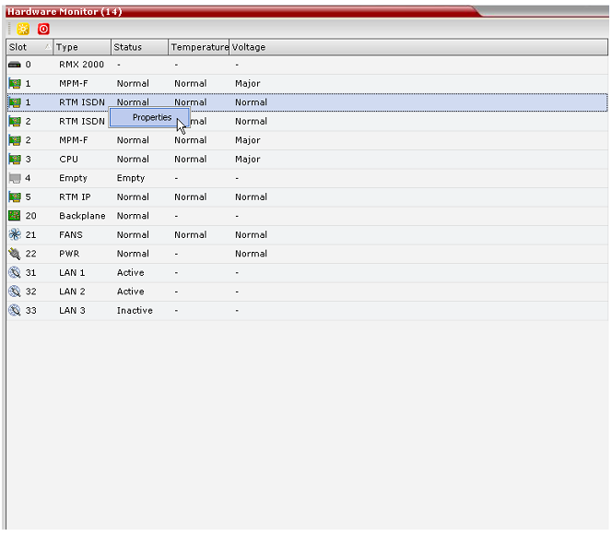
Phần III:
Khởi tạo, giám sát và vận hành hội nghị
Giám sát phần cứng:

